Slide 1
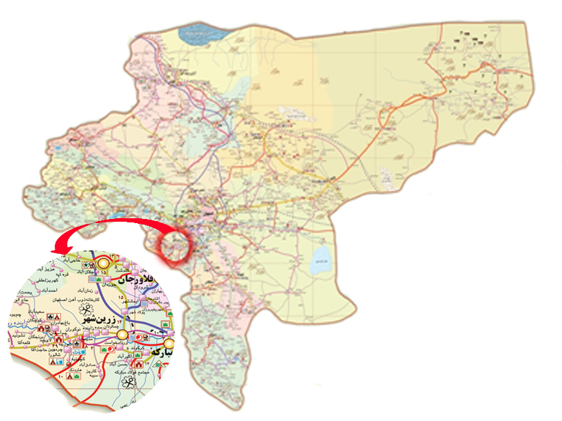
پروژه های شبکه جمع آوری فاضلاب منطقه لنجان
مطالعات مرحله سوم پروژه های شبکه جمع آوری فاضلاب منطقه لنجان
تاريخ تهيه : 1392/11/27

Slide 2
مطالعات مرحله سوم پروژه های شبکه جمع آوری فاضلاب منطقه لنجان
فهرست مطالب :
بخش اول: نمای کلی پروژه
بخش دوم: مشخصات کلی پروژه
بخش سوم: وضعیت پیشرفت فیزیکی، ریالی پروژه ها
بخش چهارم: تصاویر پروژه

Slide 3
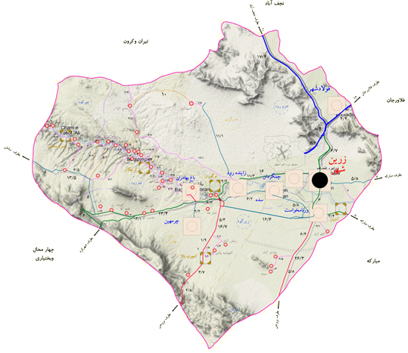
مطالعات مرحله سوم پروژه های شبکه جمع آوری فاضلاب منطقه لنجان
بخش اول:
نمای کلی از پروژه

Slide 4
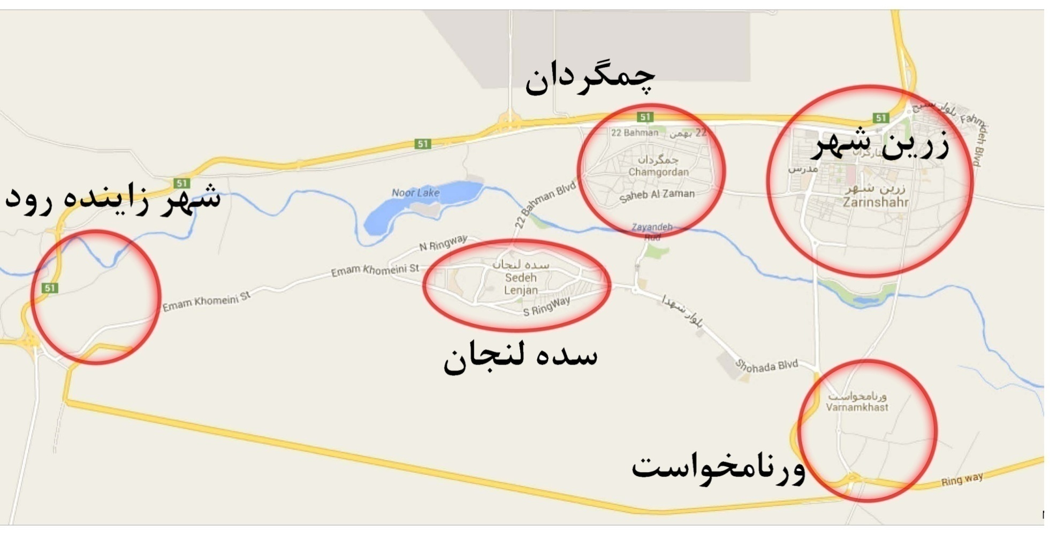

Slide 5
مطالعات مرحله سوم پروژه های شبکه جمع آوری فاضلاب منطقه لنجان
بخش دوم:
مشخصات كلي پروژه

Slide 6
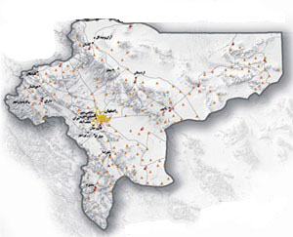
مطالعات مرحله سوم پروژه های شبکه جمع آوری فاضلاب منطقه لنجان
محل پروژه :
استان اصفهان (منطقه لنجان)
عوامل پروژه :
كارفرما : شرکت آب و فاضلاب استان اصفهان
مشاور : مهندسين مشاور پارس جوياب
پيمانکاران:امید حفار، تیام نگین سپاهان، آریا بتن سپاهان، سیماب دژ، مهاب دژ اسپادانا و کانال دژ سپاهان

Slide 7
مطالعات مرحله سوم پروژه های شبکه جمع آوری فاضلاب منطقه لنجان
مشخصات کلی پروژه شبکه های جمع آوری فاضلاب منطقه لنجان:
مشخصات و مبانی پروژه طرح فاضلاب لنجان | مقدار
دوره طرح (سال) | 35 سال
مدت زمان اجرا (سال) | 3 سال
سال اتمام اجرای طرح | 1395
جمعیت سال افق طرح (1415) (نفر) | 153000
سرانه کل فاضلاب (L/d-c) | 165
قدر السهم دبی انتهای طرح (l/s) | 230
نام شهر | طول شبکه فعلی (KM) | طول شبکه باقیمانده (KM) | اعتبار پیش بینی جهت اجرای شبکه جمع آوری فاضلاب و تصفیه خانه (میلیارد ریال)
زرین شهر | 67 | 79 | 276
چمگردان | 22 | 16
زاینده رود | 0 | 51 | 135
سده لنجان | 2 | 45 | 301
ورنامخواست | 4 | 53
مجموع | 95 | 244 | 712

Slide 8
مطالعات مرحله سوم پروژه های شبکه جمع آوری فاضلاب منطقه لنجان
خلاصه وضعيت کارکرد قرارداد هاي انتخاب پیمانکاران طرح شبكه جمع آوري فاضلاب منطقه لنجان:
رديف | نام پيمانكار | نام منطقه | مبلغ اوليه پيمان (ريال) | مدت اوليه پيمان(ماه) | طول لوله گذاری پیمان (متر) | طول لوله گذاری در این ماه (متر) | طول لوله گذاری تاکنون (متر) | درصد پیشرفت فیزیکی کلی | درصد پیشرفت فیزیکی پیش بینی شده کلی | طول لوله گذاری پیش بینی شده تجمعی تا این ماه (متر) | میزان درصد عقب ماندگی
1 | امید حفار | زرین شهر | 2.965.669.500 | 9 | 4894 | 414 | 2860 | 58/43 | 100 | 4894 | 41/57
2 | تیام نگین سپاهان | زرین شهر | 2.836.611.615 | 9 | 4377 | 108 | 2344 | 53/55 | 100 | 4377 | -
3 | آریا بتن سپاهان | زرین شهر | 11.920.283.093 | 12 | 14878 | 650 | 2650 | 17/81 | 32/46 | 4830 | 14/65
4 | سیماب دژ | زرین شهر | 12.948.117.907 | 10 | 11993 | 1550 | 2700 | 22/51 | 36/73 | 4406 | 14/22
5 | تیام نگین سپاهان | زرین شهر | 14.069.704.797 | 10 | 11982 | 670 | 1320 | 11/02 | 26 | 3125 | 14/98
6 | آریا بتن سپاهان | چمگردان | 8.391.913.266 | 9 | 8963 | 820 | 1150 | 12/83 | 49/43 | 4440 | 36/6
7 | آریا بتن سپاهان | ورنامخواست | 11.400.457.078 | 12 | 13821 | 1150 | 1500 | 10/85 | 28 | 3870 | 17/42
8 | مهاب دژ اسپادانا | زاینده رود | 11.082.430.358 | 10 | 10968 | 1600 | 2300 | 21 | 40 | 4387 | 19
9 | کانال دژ سپاهان | سده لنجان | 10.597.748.010 | 10 | 11672 | - | - | - | - | - | -
جمع |  |  | 86.212.935.624 | - | 93548 | 6962 | 16824 | - | - | 34329

Slide 9
مطالعات مرحله سوم پروژه های شبکه جمع آوری فاضلاب منطقه لنجان
مشخصات پیمانکاران پروژه شبکه فاضلاب منطقه لنجان:
رديف | عنوان پروژه | نام پيمانكار | طول لوله گذاری پیمان (متر) | مبلغ اوليه پيمان (ريال) | طول لوله گذاری تا کنون (متر) | درصد پیشرفت فیزیکی | تاريخ تحويل زمين | مدت اوليه پيمان(ماه) | توضیحات
1 | پروژه شبکه جمع آوری فاضلاب زرین شهر (قسمت دوم) | شرکت امید حفار | 4894 | 2.965.669.500 | 2860 | 58/43 | 92/02/01 | 9 | در حال اجرا
2 | پروژه شبکه جمع آوری فاضلاب زرین شهر (قسمت سوم) | شرکت تیام نگین سپاهان | 4377 | 2.836.611.615 | 2344 | 53/55 | 91/12/16 | 9 | اتمام قرارداد
3 | عملیات اجرایی لوله گذاری فاضلاب قسمتی از زرین شهر | شرکت آریا بتن سپاهان | 14878 | 11.920.283.093 | 2650 | 17/81 | 92/07/15 | 12 | در حال اجرا
4 | عملیات اجرایی لوله گذاری فاضلاب شهر چمگردان | شرکت آریا بتن سپاهان | 8963 | 8.391.913.266 | 1150 | 12/83 | 92/07/15 | 9 | در حال اجرا
5 | عملیات اجرایی لوله گذاری فاضلاب قسمت سوم ورنامخواست | شرکت آریا بتن سپاهان | 13821 | 11.400.457.078 | 1500 | 10/85 | 92/07/28 | 12 | در حال اجرا
6 | عملیات اجرایی قسمتی از شبکه جمع آوری فاضلاب زرین شهر (ناحیه جنوبی محله سجاد) | شرکت تیام نگین سپاهان | 11982 | 14.069.704.797 | 1320 | 11/02 | 92/07/14 | 10 | در حال اجرا
7 | عملیات اجرایی قسمتی از شبکه جمع آوری فاضلاب زرین شهر (ناحیه شمالی محله سجاد) | شرکت سیماب دژ | 11993 | 12.947.117.907 | 2700 | 22/51 | 92/07/28 | 10 | در حال اجرا
8 | عملیات اجرایی شبکه جمع آوری و انتقال فاضلاب شهر زاینده رود محله بیستجان و باباشیخعلی | شرکت مهاب دژ اسپادانا | 10968 | 11.082.430.358 | 2300 | 21 | 92/07/30 | 10 | در حال اجرا
9 | عملیات اجرایی شبکه جمع آوری و انتقال فاضلاب شهر سده لنجان | شرکت کانال دژ سپاهان | 11672 | 10.597.748.010 | - | - | 92/10/24 | 10 | در حال اجرا
جمع |  |  | 93548 | 86.212.935.624 | 16824

Slide 10
مطالعات مرحله سوم پروژه های شبکه جمع آوری فاضلاب منطقه لنجان
تهیه اسناد مناقصه منطقه لنجان و کارهای در دست اقدام
ردیف | محل | طول پروفیل (Km) | مبلغ برآورد (ريال) | وضعیت تهیه اسناد مناقصه |  |  | ملاحظات
 |  |  |  | در مرحله تهیه برآورد | در مرحله تامین اعتبار | در مرحله انجام مناقصه
1 | چمگردان | 0/5 | 2.941.351.712 | ✓ | ✓ | ✓ | در شرف ابلاغ قرارداد
2 | سده لنجان | 5/58 | 5.942.794.875 | ✓ | ✓
3 | سده لنجان | 5/55 | 5.804.993.086 | ✓ | ✓
4 | چمگردان | 4/84 | 5.020.320.976 | ✓ | ✓
5 | ورنامخواست | 5/83 | 5.067.567.249 | ✓ | ✓
6 | ورنامخواست | 6/87 | 6.022.514.454 | ✓ | ✓
جمع کل |  | 29/17

Slide 11
مطالعات مرحله سوم پروژه های شبکه جمع آوری فاضلاب منطقه لنجان
طول پروفیل های مورد نیاز شبکه جمع آوری فاضلاب منطقه لنجان:
ردیف | منطقه | طول کل پروفیل مورد نیاز (km) | طول پروفیلهای آماده شده (km) | طول پروفیل های باقیمانده (km)
1 | زرین شهر | 79 | 48 | 31
2 | ورنامخواست | 53 | 53 | -
3 | چمگردان | 16 | 16 | -
4 | سده لنجان | 45 | 23 | 22
5 | زاینده رود | 51 | 11 | 40
جمع |  | 244 | 151 | 93

Slide 12
مطالعات مرحله سوم پروژه های شبکه جمع آوری فاضلاب منطقه لنجان
بخش سوم:
وضعیت پیشرفت فیزیکی، ریالی پروژه ها

Slide 13
ردیف | نام پروژه | نام پیمانکار | مبلغ پیمان | آخرین صورت وضعیت |  | درصد پیشرفت ریالی | آخرین تعدیل |  | جمع کل | پیشرفت فیزیکی | توضیحات
 |  |  |  | مبلغ | شماره |  | مبلغ | شماره
1 | پروژه شبکه جمع آوری فاضلاب زرین شهر (قسمت دوم) | شرکت امید حفار | 2.965.669.500 | - | - | - | - | - | - | 58/43 | در حال اجرا
2 | پروژه شبکه جمع آوری فاضلاب زرین شهر (قسمت سوم) | شرکت تیام نگین سپاهان | 2.836.611.615 | 2.386.692.021 | 4 | 84/14 | - | - | 2.386.692.021 | 53/55 | اتمام قرارداد
3 | عملیات اجرایی لوله گذاری فاضلاب قسمتی از زرین شهر | شرکت آریا بتن سپاهان | 11.920.283.093 | - | - | - | - | - | - | 17/81 | در حال اجرا
4 | عملیات اجرایی لوله گذاری فاضلاب شهر چمگردان | شرکت آریا بتن سپاهان | 8.391.913.266 | - | - | - | - | - | - | 12/83 | در حال اجرا
5 | عملیات اجرایی لوله گذاری فاضلاب قسمت سوم ورنامخواست | شرکت آریا بتن سپاهان | 11.400.457.078 | - | - | - | - | - | - | 10/85 | در حال اجرا
6 | عملیات اجرایی قسمتی از شبکه جمع آوری فاضلاب زرین شهر (ناحیه جنوبی محله سجاد) | شرکت تیام نگین سپاهان | 14.069.704.797 | 1.114.002.490 | 1 | 7/92 | - | - | 1.114.002.490 | 11/02 | در حال اجرا
7 | عملیات اجرایی قسمتی از شبکه جمع آوری فاضلاب زرین شهر (ناحیه شمالی محله سجاد) | شرکت سیماب دژ | 12.947.117.907 | 1.277.851.959 | 1 | 9/87 | - | - | 1.277.851.959 | 22/51 | در حال اجرا
8 | عملیات اجرایی شبکه جمع آوری و انتقال فاضلاب شهر زاینده رود محله بیستجان و باباشیخعلی | شرکت مهاب دژ اسپادانا | 11.082.430.358 | - | - | - | - | - | - | 21 | در حال اجرا
9 | عملیات اجرایی شبکه جمع آوری و انتقال فاضلاب شهر سده لنجان | شرکت کانال دژ سپاهان | 10.597.748.010 | - | - | - | - | - | - | - | در حال اجرا
جمع |  |  | 86.212.935.624 | 4.778.546.470 |  | - | -

Slide 14
مطالعات مرحله سوم پروژه های شبکه جمع آوری فاضلاب منطقه لنجان
پیشرفت فیزیکی کل پروژه طرح فاضلاب منطقه لنجان:
طول کل شبکه طرح فاضلاب منطقه لنجان | طول کل پیمان ها | طول کل اجرا شده شبکه | پیشرفت فیزیکی نسبت به پیمانهای منعقد شده | پیشرفت فیزیکی نسبت به کل طرح فاضلاب منطقه لنجان
244 KM | 93/55 KM | 16/82 KM | 18% | 6/89 %
علل تاخیر پروژه شبکه ها تا کنون
وجود تاسیسات زیر بنایی فراوان که فاقد ازبیلت می باشد مخصوصا لوله های گاز
برخورد با فاضلاب های سنتی
سختی جنس زمین
و جود تراز آبهای زیر زمینی
وجود معارضین
عدم مدیریت صحیح از سوی بعضی از پیمانکاران
شرایط بد آب و هوایی و بار برف و یخبندان

Slide 15
مطالعات مرحله سوم پروژه های شبکه جمع آوری فاضلاب منطقه لنجان
بخش چهارم:
تصاویر پروژه

Slide 16
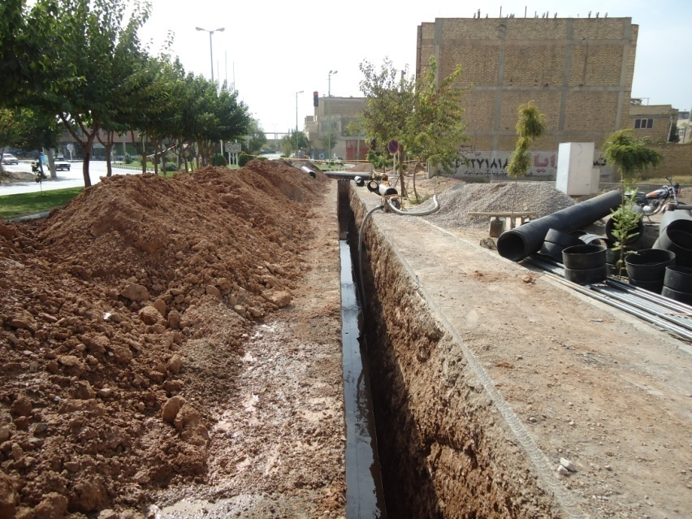
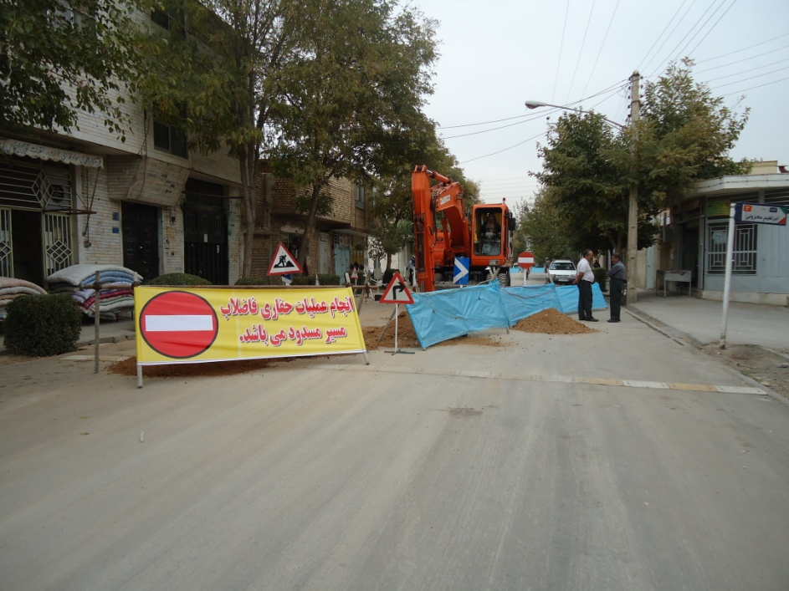
مطالعات مرحله سوم پروژه های شبکه جمع آوری فاضلاب منطقه لنجان
عملیات حفاری ترانشه در زیر تراز آب
عملیات حفاری ترانشه

Slide 17
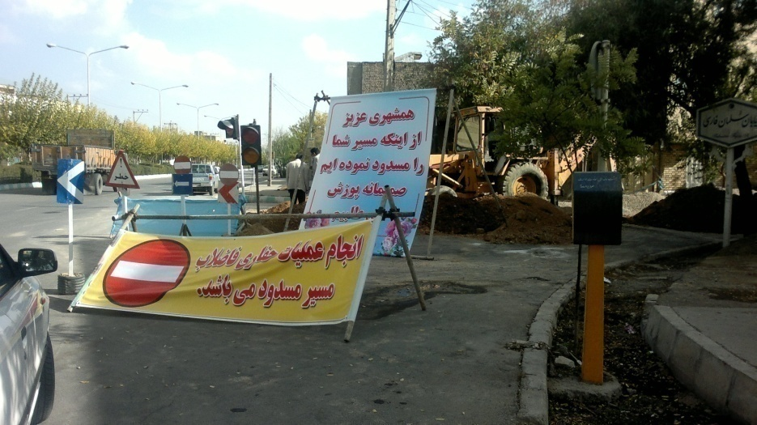
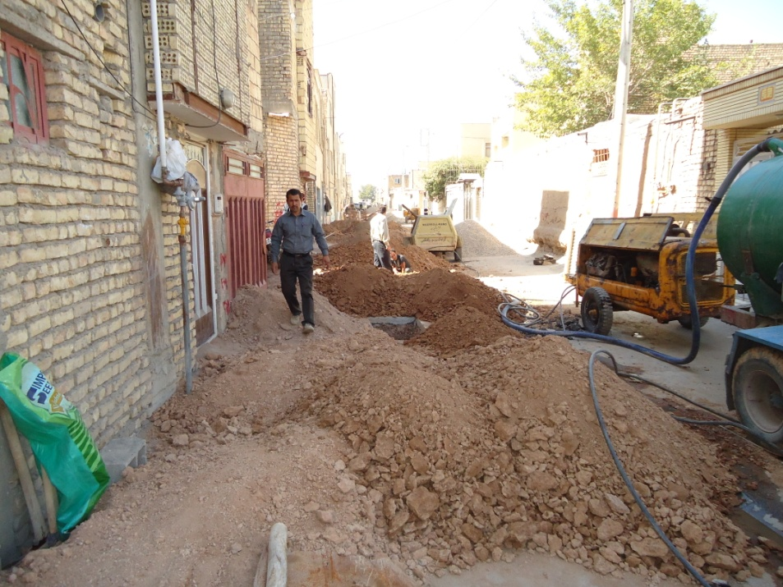
مطالعات مرحله سوم پروژه های شبکه جمع آوری فاضلاب منطقه لنجان
اجرای ایمنی در محوطه کارگاه
عملیات حفاری در نقب

Slide 18
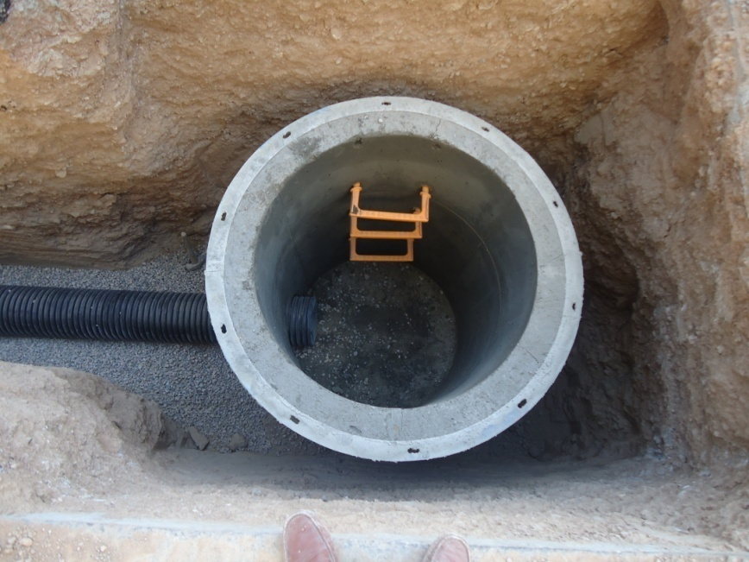
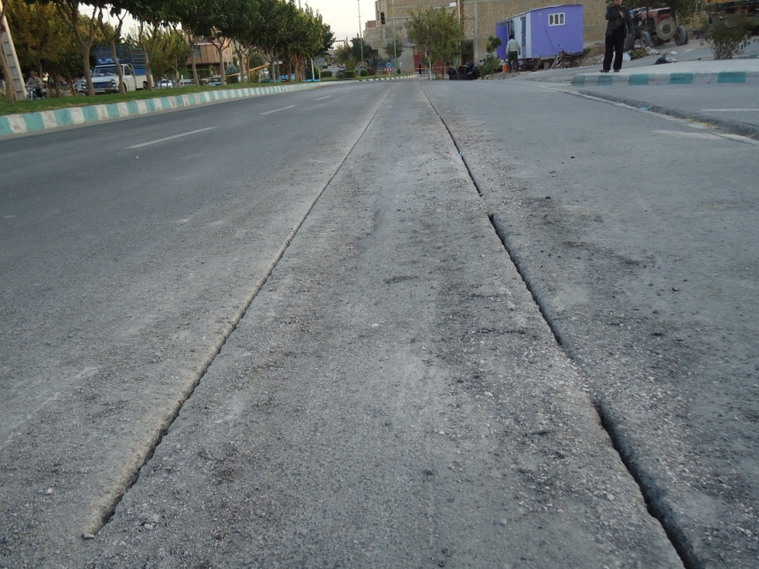
مطالعات مرحله سوم پروژه های شبکه جمع آوری فاضلاب منطقه لنجان
عملیات منهول سازی در ترانشه
عملیات برش آسفالت

Slide 19
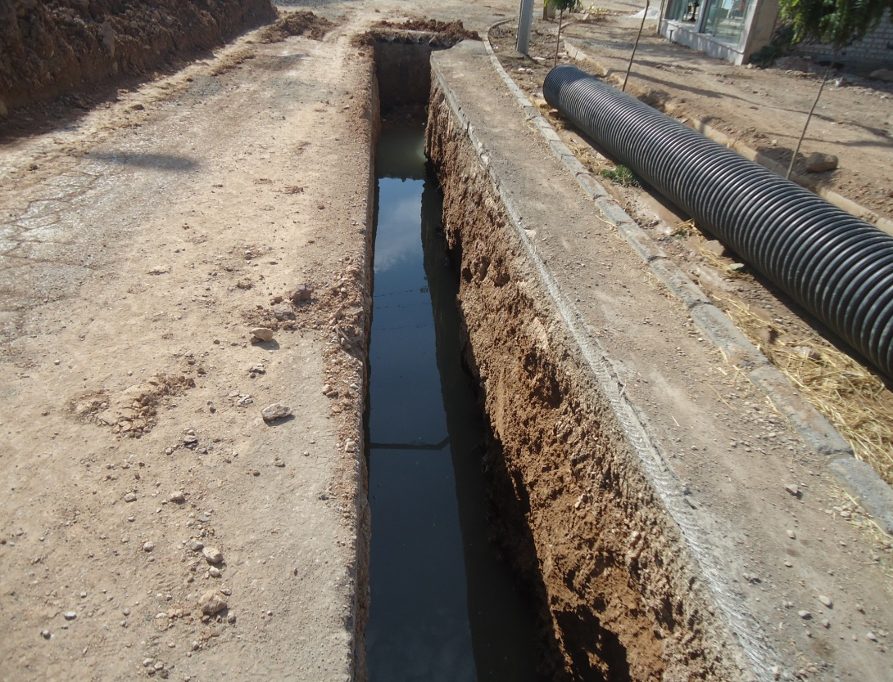
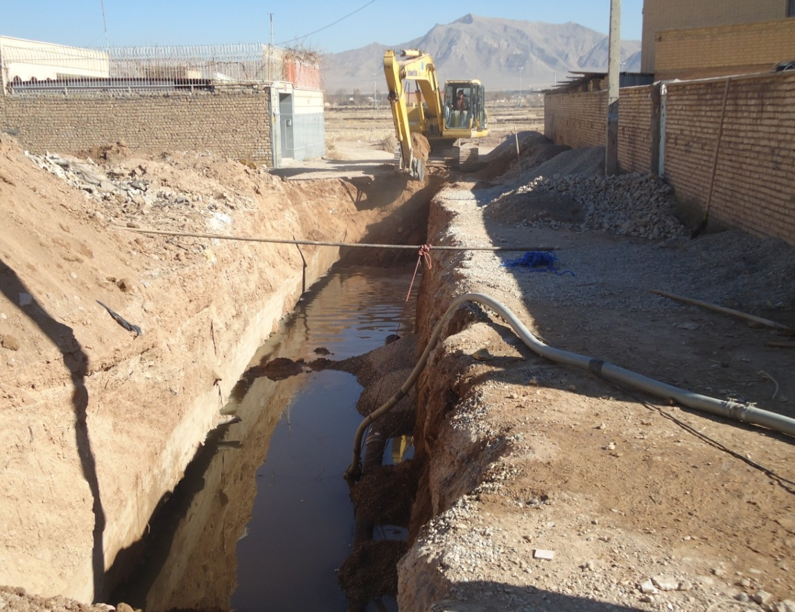
مطالعات مرحله سوم پروژه های شبکه جمع آوری فاضلاب منطقه لنجان
اجراي عمليات حفاري ترانشه زير تراز آب زيرزميني
اجراي عمليات حفاري ترانشه در زیر تراز آب زيرزميني و ريزش ترانشه

Slide 20
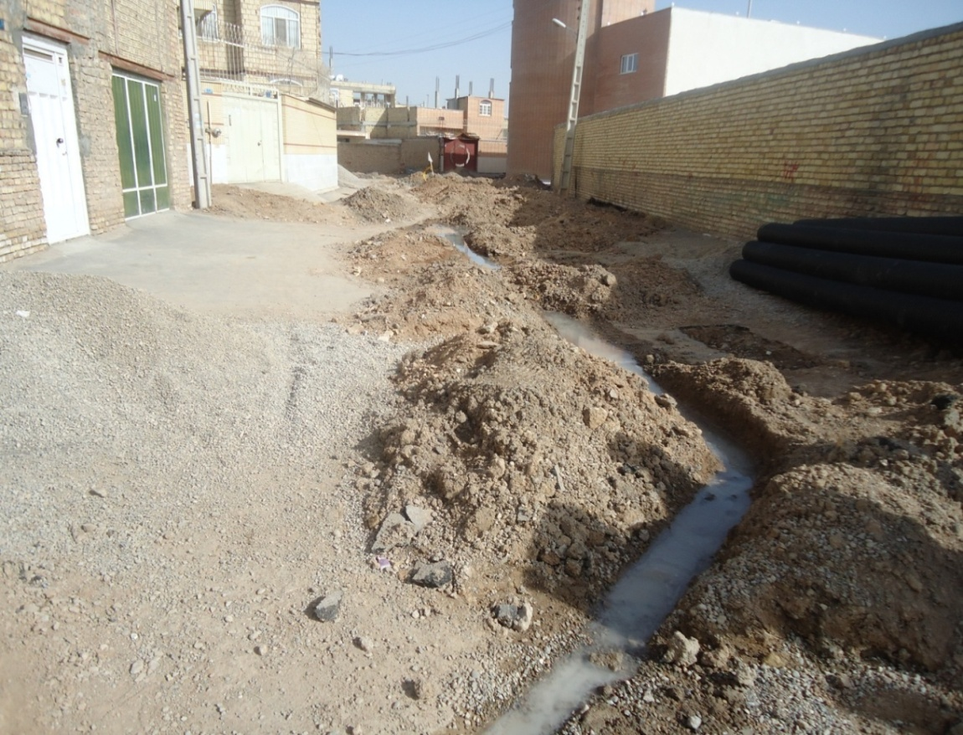
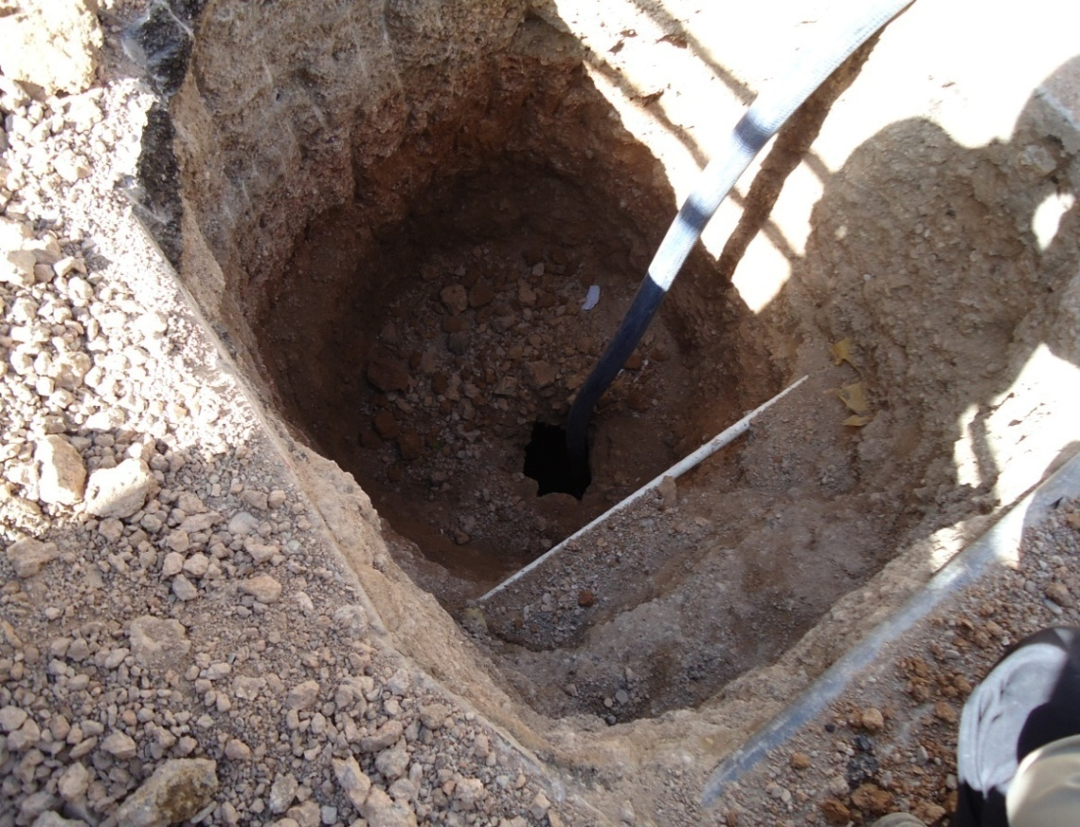
مطالعات مرحله سوم پروژه های شبکه جمع آوری فاضلاب منطقه لنجان
هدايت آب هاي سطحي در حین عملیات اجرایی
عمليات حفاري نقب و برخورد با تاسیسات و چاه های فاضلاب سنتی

Slide 21
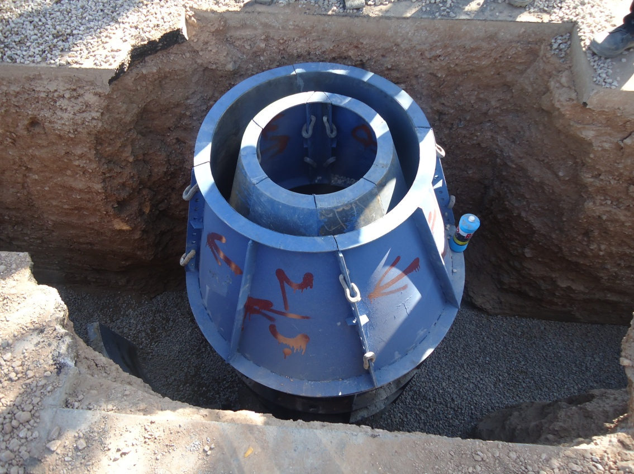
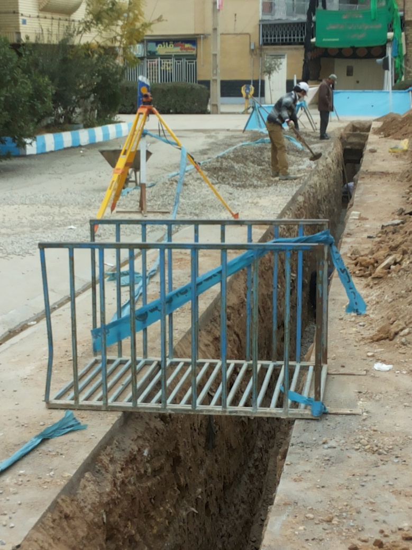
مطالعات مرحله سوم پروژه های شبکه جمع آوری فاضلاب منطقه لنجان
اجراي عمليات منهول سازي درجا
رعایت نکات ایمنی

Slide 22
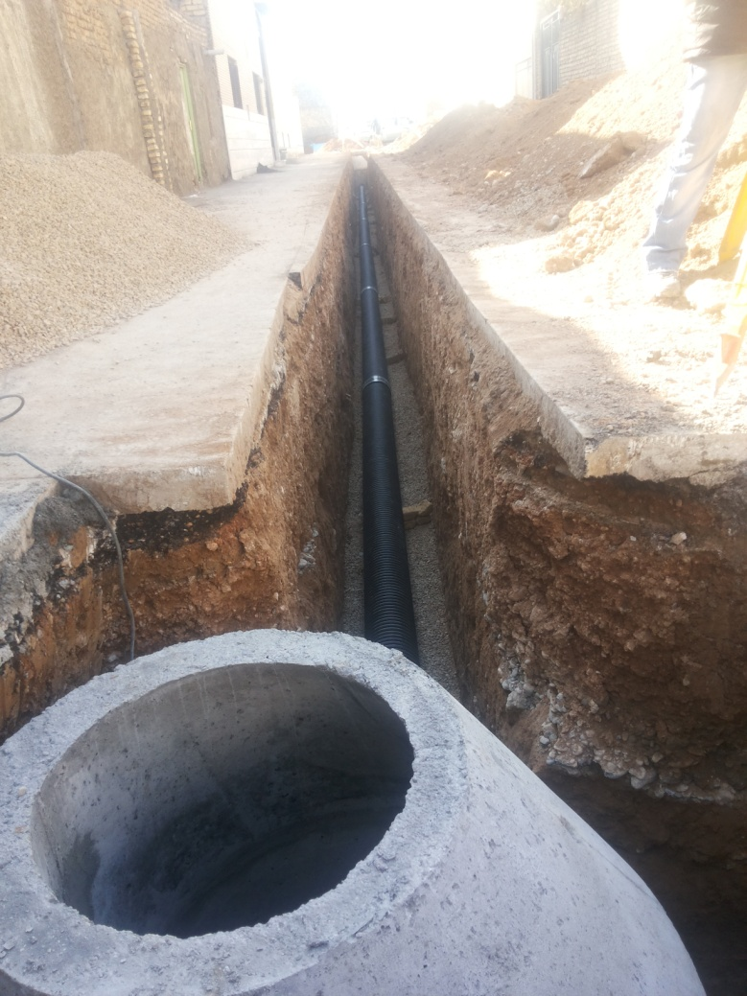
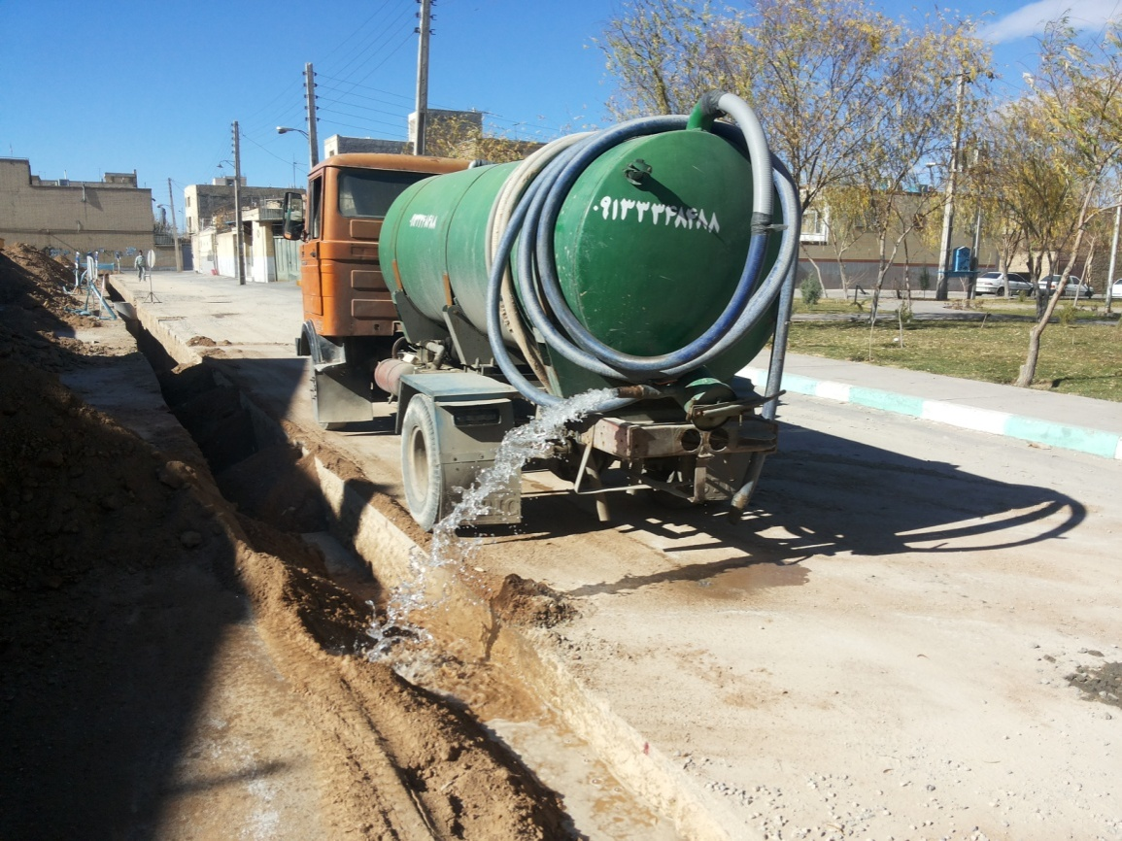
مطالعات مرحله سوم پروژه های شبکه جمع آوری فاضلاب منطقه لنجان
عمليات لوله گذاري در ترانشه
عمليات پرسازي ترانشه و غرقاب نمودن

Slide 23
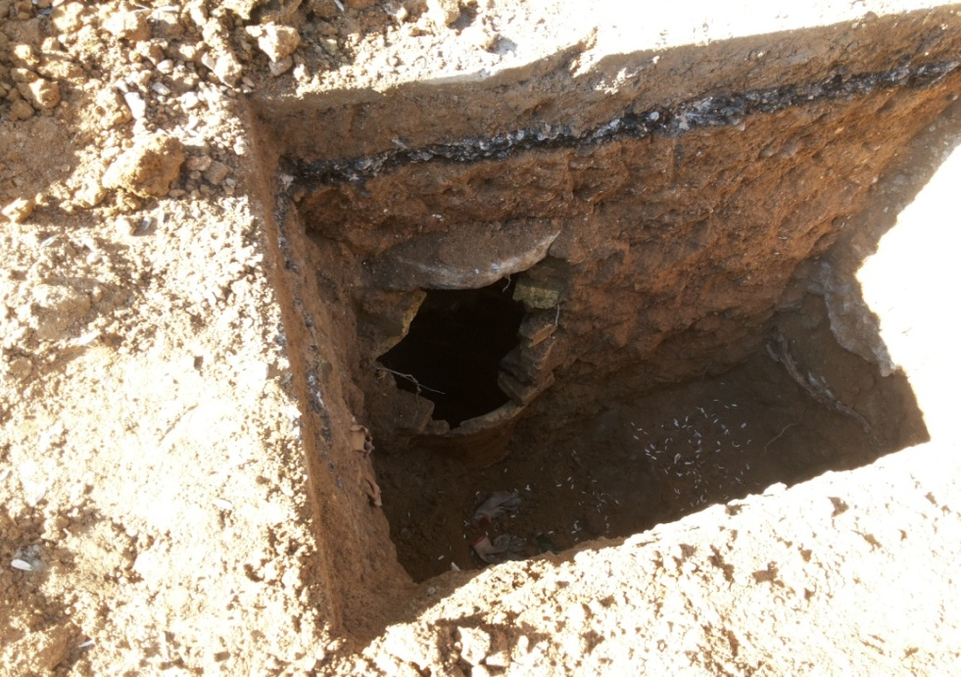
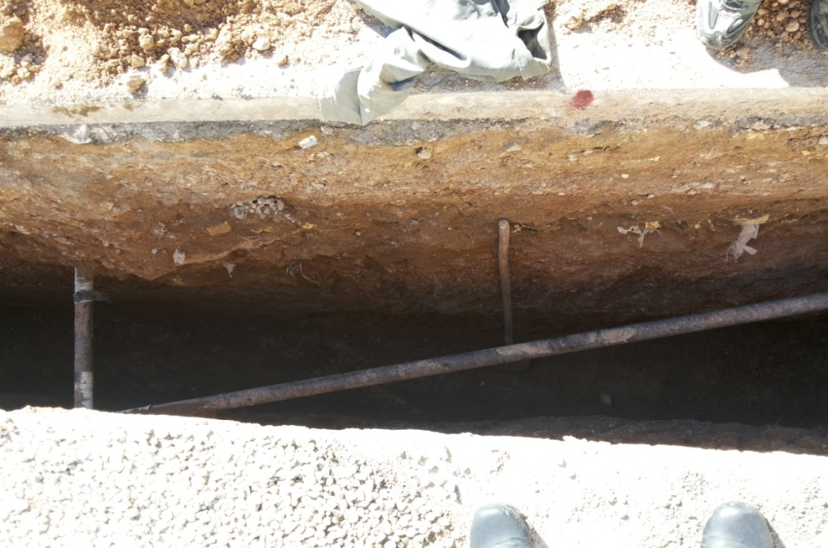
مطالعات مرحله سوم پروژه های شبکه جمع آوری فاضلاب منطقه لنجان
اجرای عملیات حفاری نقب و برخورد با چاه فاضلاب سنتی
برخورد با تاسیسات زیربنایی

